Slide 1
Ecologie Industrielle et Territoriale
Définition, aides et exemples
Christophe REIF
20 novembre 2019

Slide 2
Qu’est-ce que l’EIT ?

Slide 3
Qu’est-ce que l’EIT ?
Une animation des acteurs d’un territoire
Cœur du processus et de sa pérennisation
Portage par une collectivité, une association d’entreprises…
Une méthodologie éprouvée
Etre efficace, concret, rapide pour correspondre aux calendriers des entreprises
Beaucoup de retours d’expériences concrets en Grand Est
Des données qualitatives à gérer
Outils existants pour collecter les données confidentielles et détecter des synergies
Objectif de connecter les démarches entre elles

Slide 4
Enjeux pour l’entreprise
Améliorer ses performances globales : économique, énergétique, matière, emploi, formation…
Améliorer son réseau et partager des problématiques et bonnes pratiques
Anticiper :
Identifier les flux entrants et sortants de son territoire
Bénéficier de compétences/expertises et collaborer
Faire part de ses besoins et participer aux décisions sur son territoire
S’ouvrir et innover sur sa politique interne (RSE…) et sur sa stratégie commerciale

Slide 5
Enjeux pour la collectivité
Développer une approche intégrée en matière de politique de développement économique et d’économie circulaire
Alimenter de manière concrète sa stratégie
Mobiliser les entreprises autour des démarches environnementales
Conforter le tissu économique local
Renforcement de l’ancrage local de part les synergies développées entre acteurs économiques
Maintien et développement des emplois sur le territoire
Attractivité du territoire

Slide 6
Aides financières dédiées à l’EIT
Soutien à l’animation
Aide au poste jusqu’à 24 000€/ETP/an
Aide à la création d’un poste (équipement) : jusqu’à 5 000€
Aide à la communication jusqu’à 60 000€ sur 3 ans
Aide à l’accompagnement par un bureau d’études jusqu’à 70%
Soutien à la préfiguration
Aide à l’étude de préfiguration par un bureau d’études jusqu’à 70%

Slide 7
Aides financières dédiées à l’EIT
Partenariat Climaxion en Grand Est
Soutien à l’animation
Aide au poste jusqu’à 24 000€/ETP/an
Aide à la création d’un poste (équipement) : jusqu’à 5 000€
Aide à la communication jusqu’à 60 000€ sur 3 ans
Aide à l’accompagnement par un bureau d’études jusqu’à 70%
Un appel à projet dédié à l’Emergence de nouvelles démarches en Grand Est
Soutien à la préfiguration
Aide à l’étude de préfiguration par un bureau d’études jusqu’à 70%
Complément de 12000€/ETP/an par la Région
Un cahier des charges type dédié
Un soutien technique via le réseau régional (formation, réunions d’échanges, centre de ressources…)

Slide 8
Etat des lieux régional

Slide 9
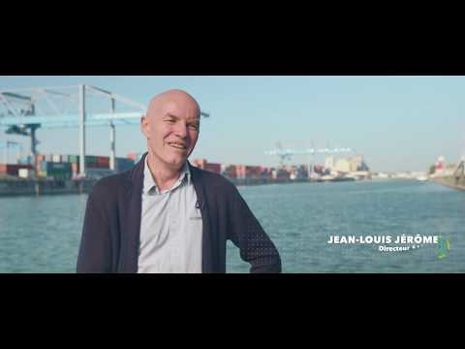
CLES - Ports Autonomes de Strasbourg

Slide 10
CLES - Ports Autonomes de Strasbourg
Des acteurs impliqués
Un portage de la démarche par le Groupement des Usagers du Port
Un co-financement
Par les 26 entreprises adhérentes
Par les acteurs du territoire : Eurométropole de Strasbourg, Ports Autonomes de Strasbourg, ADEME, Région Grand Est
Une nouvelle phase à enclencher dès 2020
4 phases depuis le lancement en 2013
Vers un travail sur la pérennisation

Slide 11
Merci de votre attention

